Slide 1
Профіль шпунтовий
Фасонний прокат галузевого призначення

Slide 2
Використовується – для шпунтової огорожі чи шпунтова стінка, що виконується з металевих конструкцій різних типів і форм в бурових скважинах, задавлюванням і віброзануренням.
Такий вид огородження забезпечує стійкість ґрунтових масивів на об’єкті будівництва, а також виконує протифільтраційну функцію, включаючи приток води в котлован.

Slide 3
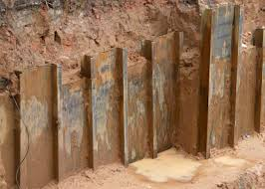
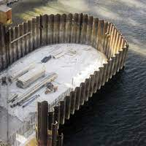
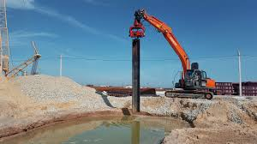
Загальний вигляд шпунтової огорожі

Slide 4
Класифікація
Профіль шпунтовий плоский ШП-1 ГОСТ 4781-85 | Профіль шпунтовий коритний ШК-1 ГОСТ 4781-85
Шпунт Ларсена коритного профілю | Шпунт Ларсена зетового профлю

Slide 6
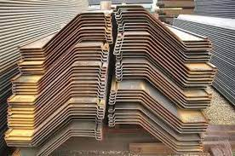
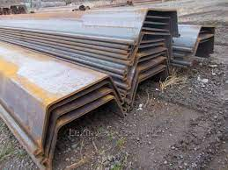
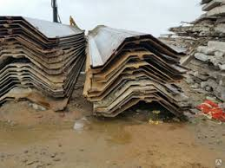
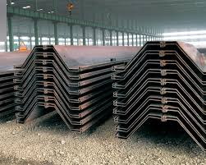

Slide 7
Шпунт Ларсена
Тип | Ширина профілю, В, мм | Ширина стінки, b, мм | Висота профілю, h, мм | Товщина стінки, S, мм | Товщина полички, t, мм | Маса 1 м довжини, кг | Кількість метрів в тонні
Л-4 | 436 | 292 | 204,2 | 14,8 | 9,5 | 74,0 | 13,5
Л-5 | 466 | 332 | 196 | 21,0 | 11,0 | 100,0 | 10,0
Л5-У | 543 | 344 | 236,5 | 23,0 | 11,0 | 113,7 | 8,795
Л-7 | 455,7 | 330,1 | 236 | 23,0 | 12,0 | 144,3 | 6,93
Профілі виготовляють довжино від 5 до 22 метрів. Марки сталі – Ст3кп і 16ХГ.

Slide 8
Виробники шпунта Ларсена
Технічні умови | Позначення шпунта | Виробник
ТУ 14-2-879-89 | Л-4 | Дніпровський МК
ТУ 14-2-879-89 | Л-5 | Дніпровський МК
ТУ 14-102-147-93 | Л5-У | НТМК
ТУ 14-2-879-89 | Л-7 | Дніпровський МК
Т ТУ 14-102-147-93 Шпунт Ларсена Л5-У корытного типу.
ТУ 14-2-879-89 Прокат стальной горячекатаный шпунтовой сваи типа Ларсен
ГОСТ 4781-85 Профили стальне горячекатанные для шпунтових свай. Технические условия

